Slide 1
css

Slide 2
Css چیست ؟
اسناد HTML می توانند با Style Sheet هایی که نحوه نمایش قسمت های مختلف آن را تعیین می کنند ترکیب شوند.
زبان توصیف این صفحات CSS نام دارد.
نحوه نمایش توسط style ها تعیین می شود.
Style ها در style sheet ارائه می شوند.
CSS برای اولین بار در ۱۰ اکتبر ۱۹۹۴ ، توسط Hakon Wium Lie ، عرضه شد.
استفاده از سبک مناسب نمایش برای کاربران مختلف
Css: cascading style sheet

Slide 3
نسخه های css
Css 1
Css 2
Css 2.1
Css 3

Slide 4
نحو نوشتن کدهای CSS
selector {property:value; property:value; property:value}
مثال
h1 { …}
h1 {color : red ; }
h1 {color : red ; font-size:10px ; text-align: center;}

Slide 5
نکته
یک عنصر، نمی­تونه ویژگی تکراری داشته باشه، برای مثال، کد زیر اشتباهه:
div {color : blue ; color:red ;}

Slide 6
انواع Selector
Type
Descendant
Child
Class
ID
Attribute
Universal

Slide 7
Type Selectors
p {color:darkgreen; font-family:Verdana; font-size:10pt; }

Slide 8
Descendant Selectors
p strong { color:red; }

Slide 9
Child Selectors
p > strong { color:red; }

Slide 10
Class Selectors
.warning { font-weight:bold; color:#ff0000; }
For use:
<h1 class="warning">WARNING</h1>
<p class="warning">Don't go there!</p>

Slide 11
Class Selectors (cont…)
h1.warning
{ color:#ff0000; text-decoration:underline }
p.warning
{ color:#ff0000; font-weight:bold; }
<div class="class1 class2 class3">...

Slide 12
ID Selectors
#mainText
{ margin-left:20px; margin-right:20px; }
<div id="mainText"> This is the main text of the page... </div>

Slide 13
Attribute Selectors
a[target]
{ color:red; }
a[target="_blank"]
{ color:red; }

Slide 14
The Universal Selector
* { color:red; }

Slide 15
Grouping
i, .warning, #important
{ text-decoration: underline; }

Slide 16
فرزندی و خانوادگی
<div>
<p>css</p>
<p>html</p>
</div>
همونطور که مشاهده می­شه، عناصر p، فرزند عنصر div به حساب میان
div {
color : blue ;
}

Slide 17
کلاس ها
Html
<p class=“nclass”>css </p>
Css
.nclass{ Color: yellow;}

Slide 18
محل های نوشتن دستورات css :
طراحان وب بر اساس نوع استفاده از css دستورات css را در سه محل میتوانند بنویسند که عبارت اند از:
1.Inline : در این حالت شما دستورات CSS را داخل هر تگ و به وسیله style مینویسید.
محدوده تاثر گذاری این دستورات محدوده ی تگ میباشد و به همین دلیل توصیه میشود که از این روش استفاده نشود.
Inline:
<tag style=“css”>

Slide 19
2. internal : در این روش دستورات css را در داخل تگ style که درون تگ head نوشته میشود قرار میگیرد.که محدوده تاثیر گذار آن همان در صفحه html است.
به همین دلیل بهتر است دستورات مربوط به یک صفحه به صورت internal نوشته شود.
internal:
<head>
<style>
css
</style>
</head>

Slide 20
3. external : در این روش دستورات css یک فایل متنی نوشته میشود و با پسوند css ذخیره میشود حال هر کجا لازم باشد کافی است این فایل css را به وسیله link به صفحه خود متصل کنیم و در داخل صفحه از آن استفاده کنیم.
external:
<head>
<link rel=“stylesheet” type=“text/css” href=“css”>
</head>

Slide 21
css command ها هیچ گاه دارای کارکتر فاصله نیستند و به جای کارکتر فاصله از خط تیره استفاده میکنیم.
css valu ها در صورتی دارای کارکتر فاصله باشد باید حتما در داخل " " قرار بگیرد در غیر این صورت نیازی به " " نیست.
font_family:arial ;
font-family: “time new” ;
در صورتی که CSS VALU دارای واحد اندازه گیری باشد باید واحد اندازه گیری به مقدار بچسبد:
width : 300px ;

Slide 22
در حالت internal و external دستورات css باید داخل { } قرار بگیرد.
اولویت دستورات به ترتیب زیر میباشد:
1.به محیط کوچکتر اشاره کند.
2.پایین تر نوشته شود.
به دلیل اینکه اولیوت با پایین ترین دستورات میباشد پس بهتر است همیشه تگ لینک را قبل از style بنویسیم.
در صورتی که بخواهیم دستورات مورد نظر ما با هر اولویتی حتما اعمال شود از کلمه important استفاده میکنیم:
color : red! important ;

Slide 23
نکات css :
در صورتی که از خصوصیت style بیش از یکبار استفاده شود اخرین دستورات اعمال میشود و دستورات قبلی در نظر گرفته نمیشود.
در انتها تمام دستورات css حتما باید علامت ; داشته باشد.

Slide 24
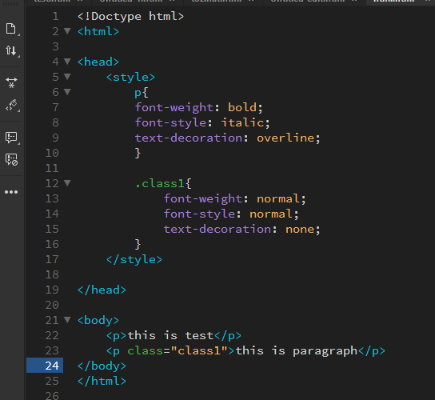
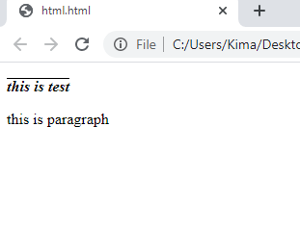
نمونه ای از style و class :

Slide 25
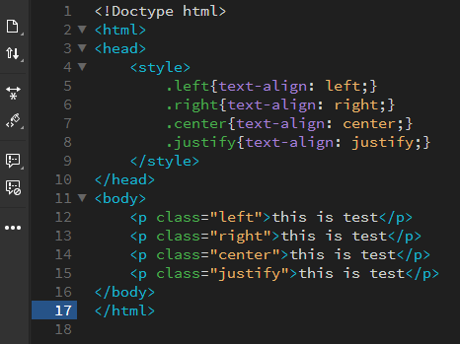
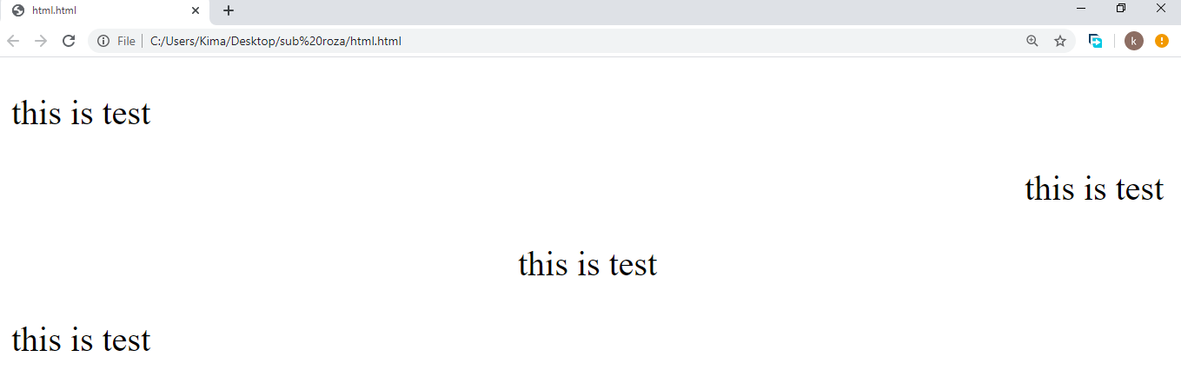
Right/left/center/justify code:

Slide 26
تنظیم عرض، ارتفاع، و Overflow
Width
این مشخصه به ما امکان می دهد تا عرض یک بخش از صفحه را تعیین کنیم. برای مثال می توانیم با آن عرض یک DIV را تعیین کنیم. در مثال زیر برای DIV عرضی معادل 200 پیکسل تعیین می کنیم:
<div style="width:200px“> </div>

Slide 27
Height
این پارامتر به ما اجازه می دهد تا ارتفاع بخش مشخصی را تعیین کنیم. برای مثال وقتی که ما این پارامتر را برای یک DIV استفاده می کنیم و مقدار آن را 100 پیکسل قرار می دهیم تا وقتی که متن موجود در DIV از 100 پیکسل کمتر ارتفاع دارد ارتفاع DIV 100 پیکسل خواهد بود. ولی وقتی که متن داخل DIV زیاد باشد و از 100 پیکسل بیشتر شود در نتیجه ارتفاع DVI هم از 100 تجاوز خواهد کرد تا همه متن موجود قابل خواندن باشد. به مثال زیر توجه کنید:
<div style="height:100px“></div>

Slide 28
اگر بخواهیم ارتفاع DIV همان 100 پیکسل بماند و تغییر نکند باید از پارامتر overflow در استایل استفاده کنیم. این پارامتر به ما این امکان را می دهد که تعیین کنیم وقتی محتویات DIV از عرض یا ارتفاع DIV بزرگتر می شود چگونه نمایش داده شود. در اینجا برای پارامتر overflow از مقدار hidden استفاده می کنیم که تعیین می کند هر چیزی بزرگتر از عرض یا ارتفاع DIV نمایش داده نشود. به مثال زیر توجه کنید:
<div style="height:100px;overflow:hidden“></div>

Slide 29
نحوه ایجاد کادر برای عناصر صفحه با استفاده از استایل
border-style
با استفاده از استایل ما می توانیم برای اجزای یک صفحه کادر ایجاد کنیم. با استفاده از پارامتر border-style می توانیم مشخص کنیم که آیا می خواهیم کادر داشته باشیم یا نه، و اگر می خواهیم نوع کادری را که می خواهیم ایجاد کنیم مشخص کنیم. در اینجا می توانید برخی از مقادیری را که می توانیم برای border-style استفاده کنیم را ببینید:
none
dashed
dotted
double
groove
inset
outset
ridge
solid

Slide 30
border-width
این پارامتر به ما اجازه می دهد تا میزان ضخامت کادرها را تعیین کنیم. این پارامتر می تواند مقادیر زیر را داشته باشد:
مقدار عددی بر حسب پیکسل در این روش می توانیم مقدار ضخامت کادر را بر حسب پیکسل تعیین کنیم.
thin این مقدار باعث خواهد شد تا کادر ما باریک باشد.
thick این مقدار به ما یک کادر ضخیم خواهد داد.

Slide 31
border-color
شما می توانید در صورت تمایل رنگ کادرهای خود را تغییر دهید. برای این کار باید از پارامتر border-color استفاده کنید. برای مقدار این پارامتر می توانید از نام رنگها استفاده کنید. در صورتی که از نام رنگها استفاده کنید فقط می توانید از تعداد کمی از رنگها استفاده کنید. راه دیگری که برای انتخاب رنگ وجود دارد استفاده از معادل هگزادسیمال رنگها است که نسبت به نام رنگها انعطاف پذیری بیشتری دارد.

Slide 32
حاشیه ها
margin-left
این گزینه به ما اجازه وی دهد تا برای هر یک از اجزای صفحه حاشیه چپ مشخصی را تعیین کنیم. در حقیقت این گزینه مقدار فاصله اجزا را از سمت چپ صفحه مشخص می کند.
margin-right
این گزینه هم مانند گزینه بالا عمل می کند با این تفاوت که مقدار حاشیه را از سمت راست تعیین می کند
margin-top
این گزینه هم مانند گزینه های بالا کار می کند با این تفاوت که میزان حاشیه را از بالای صفحه تعیین می کند
margin-bottom
این گزینه هم مانند گزینه های بالا کار می کند با این تفاوت که میزان حاشیه را از پایین صفحه تعیین می کند

Slide 33
Padding
پارامتر padding در CSS مشابه شناسه cellpadding در جدولهاست که با این تفاوت که می توان آنرا برای بالا، پایین، چپ و راست به صورت جداگانه تعریف کرد به جای اینکه به صورت یکجا تعیین شود.
padding-right
padding-top
padding-left
padding-bottom

Slide 34
position
ویژگی position به ما اجازه می دهد تا تعیین کنیم که آیا می خواهیم موقعیت یک عنصر در صفحه مشخص شود یا نه. اگر می خواهیم آن عنصر موقعیت مشخصی داشته باشد موقعیت عنصر را در صفحه تعیین می کند. چندین مقدار را می توان برای این ویژگی قرار داد.
Absolute این مقدار به ما اجازه می دهد تا یک عنصر از صفحه را در هر موقعیتی نسبت به بالا، راست، پایین یا چپ صفحه که بخواهیم نمایش دهیم.

Slide 35
ویژگیهای متن در CSS
letter-spacing
این ویژگی به ما اجازه می دهد تا فاصله میان حروف یک کلمه را در یک متن تعیین کنیم. این ویژگی می تواند مقادیری را در مقیاس پیکسل به خود بگیرد یا از مقدار normal استفاده کند
text-align
این ویژگی به ما اجازه می دهد تا نحوه قرارگیری قسمتی از متن را از لحاظ راست چین، چپ چین یا وسط چین بودن تنظیم کنیم.
text-decoration
این ویژگی به ما اجازه می دهد تا برای قسمت خاصی از متن خاصیتهای از قبیل زیرخط تعریف کنیم.
None, underline , overline , line-through , blink

Slide 36
text-transform
این ویژگی مشخص می کند که متن با استفاده از حروف بزرگ نوشته شود یا حروف کوچک و یا به صورت معمولی
None با انتخاب این گزینه متن به همان صورتی که تایپ شده است نمایش داده می شود.
Lowercase با انتخاب این گزینه متن با حروف کوچک نمایش داده می شود.
Uppercase این گزینه متن را با حروف بزرگ نمایش می دهد.
Capitalize این گزینه حروف اول کلماتی را که با حروف کوچک نوشته شده اند با حروف بزرگ و بقیه حروف را با حروف کوچک نمایش می دهد.

Slide 37
line-height
این ویژگی به ما امکان می دهد تا ارتفاع سطر ها را مشخص کنیم. این ارتفاع می تواند به صورت درصد یا در مقیاس پیکسل باشد و فاصله بین سطرها را مشخص می کند.
text-indent
این ویژگی مقدار تو رفتگی متن را در سطر اول هر قسمت (مثلاً سطر اول هر پاراگراف) مشخص می کند. این مقدار می تواند بر حسب پیکسل یا در صد باشد.

Slide 38
تنظیم فونت صفحه با استفاده از استایل
font-family
ویژگی font-family مشخص می کند که متن با چه فونتی باید نشان داده شود.
font-size
این ویژگی مشخص کننده اندازه فونت در صفحه می باشد.
font-style
کار این ویژگی تقریباً شبیه تگ <I> در HTML است، اما چون استفاده از تگهایی نظیر <FONT>, <B>, <U> و <I> در حال کمرنگ شدن است بهتر است از استایل برای مورب نشان دادن متن استفاده شود.این ویژگی می تواند مقادیر زیر را داشته باشد:
normal
italic

Slide 39
font-weight
این ویژگی به ما امکان می دهد تا میزان ضخامت متن را تعیین کنیم. می توانیم از مقادیر زیر برای این ویژگی استفاده کنیم:
normal
bold
bolder

Slide 40
color
از ویژگی color برای تغییر رنگ متن قسمتهای مختلف صفحه استفاده می شود.

Slide 41
تغییر رنگ و تصویر زمینه عناصر HTMLبا CSS
background-color
این ویژگی به ما اجازه می دهد تا تقریباً برای هر چیزی در صفحه رنگ زمینه مشخص کنیم. برای این کار باید این ویژگی را به همراه رنگ مورد نظر وارد تگ مربوط به قسمت مورد نظر کنیم. اگر بخواهیم زمینه قسمتی از یک متن را مشخص کنیم می توانیم از این ویژگی در یک تگ SPAN در اطراف متن مورد نظر استفاده کنیم.
background-image
این ویژگی برای مشخص کردن تصویر زمینه به کار می رود.
<span style="background-image: url(http://www.neopersia.org/css/example1.gif)"> .</span>

Slide 42
background-repeat
این ویژگی تعیین کننده نوع تکرار شدن تصویر زمینه است. در اینجا مقادیری را که می توان به این ویژگی اختصاص داد بیان می کنیم:
repeat این مقدار تعیین می کند که تصویر زمینه در صورتی که از اندازه پنجره کوچکتر بود هم به صورت افقی و هم عمودی تکرار شود تا همه زمینه پنجره را بپوشاند.
no-repeat این گزینه مشخص می کند که تصویر زمینه نباید تکرار شود حتی اگر از اندازه پنجره کوچکتر بود.
repeat-x این گزینه مشخص می کند که تصویر باید به صورت افقی تکرار شود نه عمودی.
repeat-y این گزینه مشخص می کند که تصویر زمینه باید به صورت عمودی تکرار شود.

Slide 43
background-attachment
از این ویژگی برای تعیین موقعیت تصویر زمینه در هنگام بالا و پایین بردن صفحه به وسیله اسکرول بار در پنجره مرورگر است. مقادیر زیر را می توان برای این ویژگی استفاده کرد:
Scroll
اگر این گزینه را انتخاب کنید تصویر زمینه به همراه محتویات صفحه به بالا و پایین می رود.
fixed با انتخاب این گزینه مشخص می کنید که تصویر زمینه در هنگام حرکت کردن محتویات صفحه باید ثابت بماند و حرکت نکند.

Slide 44
اعمال تغییر بر روی لینکها در صفحه با استفاده از استایل
برای کار با لینکها در CSSمی توانیم از مشخصات یک لینک را به چهار بخش تقسیم کنیم که در زیر می توانید آنها را مشاهده کنید:
a:link و a این مشخصه ها نحوه نمایش لینکهایی را که در صفحه وجود دارند و هنوز روی آنها کلیک نشده است تنظیم می کنند.
a:hover این مشخصه وضعیت لینک را وقتی که نشانگر ماوس روی آن قرار دارن تنظیم می کند.
a:active این قسمت مشخص کننده وضعیت لینکی است که بر روی آن کلیک می شود.
a:visited این مشخصه برای لینکهایی که در بازدیدهای قبلی مورد استفاده قرار گرفته اند استفاده می شود.

Slide 45
ساخت منو
<ul id="mainMenu">
<li><a href="home.html">Home</a></li>
<li><a href="services.html">Services</a></li>
<li><a href="products.html">Products</a></li>
<li><a href="support.html">Support</a></li>
<li><a href="blog.html">Blog</a></li>
<li><a href="about.html">About</a></li>
<li><a href="contact.html">Contact</a></li>
</ul>

Slide 46
عمودی
#mainMenu
{ margin:10px; width:120px; font-family: "Trebuchet MS"; }
#mainMenu li
{ display:block; border:1px solid #000; border-top:0px; }
#mainMenu li:first-child
{ border-top:1px solid #000; }
#mainMenu a
{ display:block; padding:3px; text-decoration:none; color:#009; }
#mainMenu a:hover
{ background-color:#009; color:#fff; }

Slide 47
افقی
ol, ul
{ list-style: none;}
#mainMenu
{ margin:10px; width:900px; font-family: "Trebuchet MS“;}
#mainMenu li
{ display:block; width:120px; float:left; margin-left:2px;
border:1px solid #000;}
#mainMenu a
{ display:block; padding:3px; text-decoration:none;background-color:#fff; color:#009;}
#mainMenu a:hover
{ background-color:#009; color:#fff;}

Slide 48
textbox
<input type="text">

Slide 49
Radio button
<input type="radio" name="radio">

Slide 50
listbox
<select name="combobox">
<option>تهران</option>
<option>اصفهان</option>
<option>شیراز</option>
<option>کرمان</option>
<option>یزد</option>
</select>

Slide 51
textarea
<textarea id="txtar"></textarea>

Slide 52
button
<input type="submit" value="ثبت نام" id="sabtenam">

Slide 53
end

